Slide 1
Motoren -
Grundlagen bis
Abgasnachbehandlungs-systeme
Teil 1
Prof. Dr. Ulrich Groß

Slide 2
Grundlagen Motoren
Gliederung
Grundaufbau und Arbeitsweise von Motoren
  Hubkolbenmotoren
  Motorenbauarten
  Grundfunktion, 4-Takt und (2-Takt)
Motoroptimierung
Einspritzanlagen
  Düsen
  Innermotorische Optimierung
  Turbolader
Abgaskontrolle
  Rahmenbedingungen
  Motoranpassung und Aggregate zur Abgasnachbehandlung
Luffilter
Kühlung

Slide 3
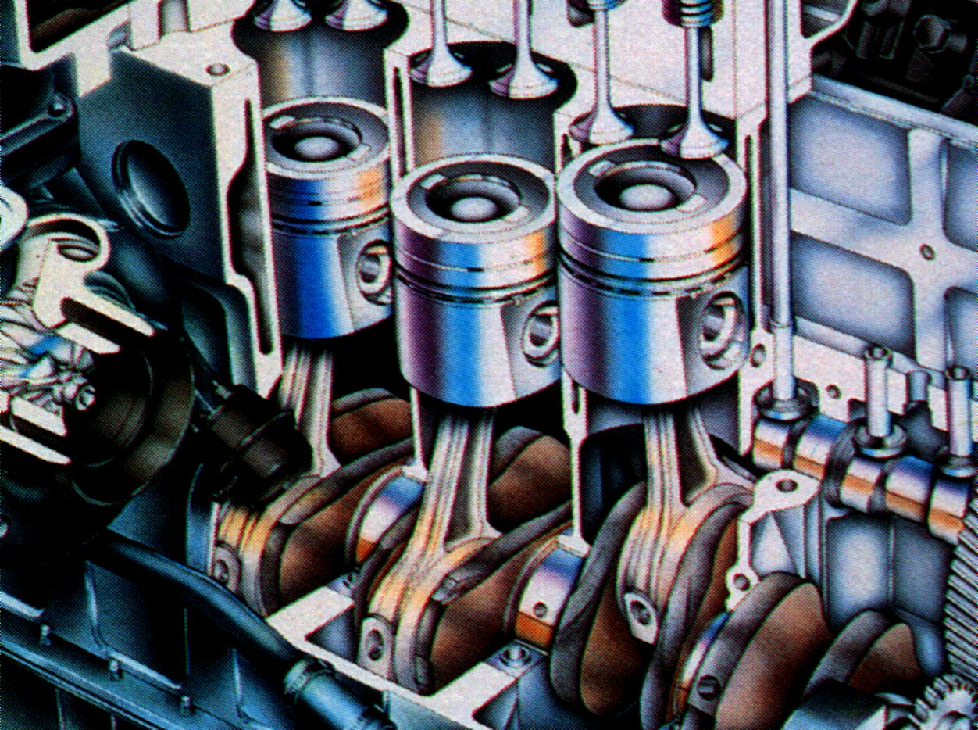
Hubkolbenmotor
Hubkolbenmotor
Notes:
Verbrennungsenergie bewirkt Druckanstieg in einem geschlossenen Zylinder
Kolben gibt den Druck über Pleuelstange auf Kurbelwelle weiter und erzeugt Drehmoment

Slide 4
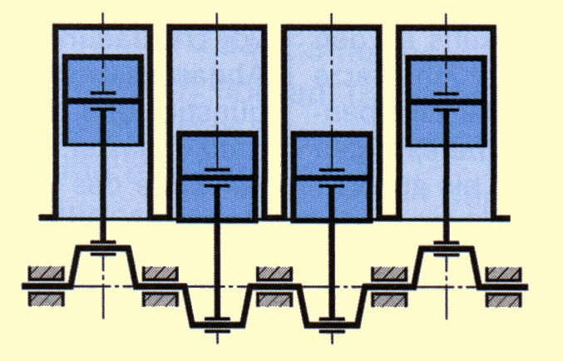
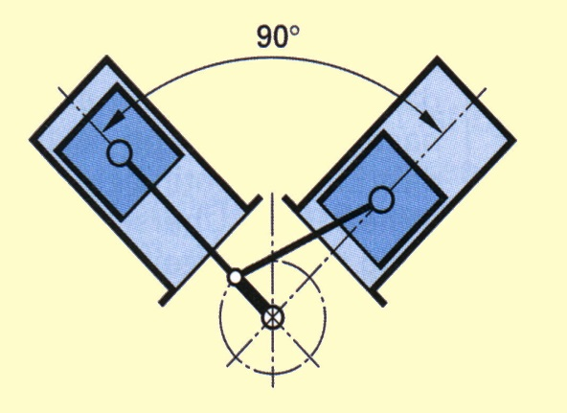
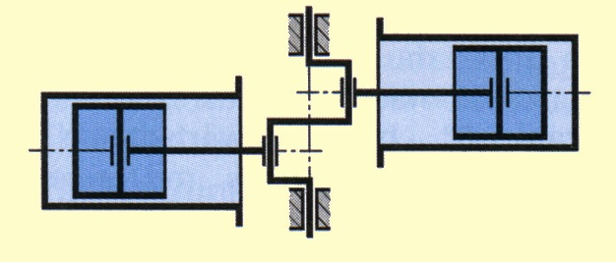
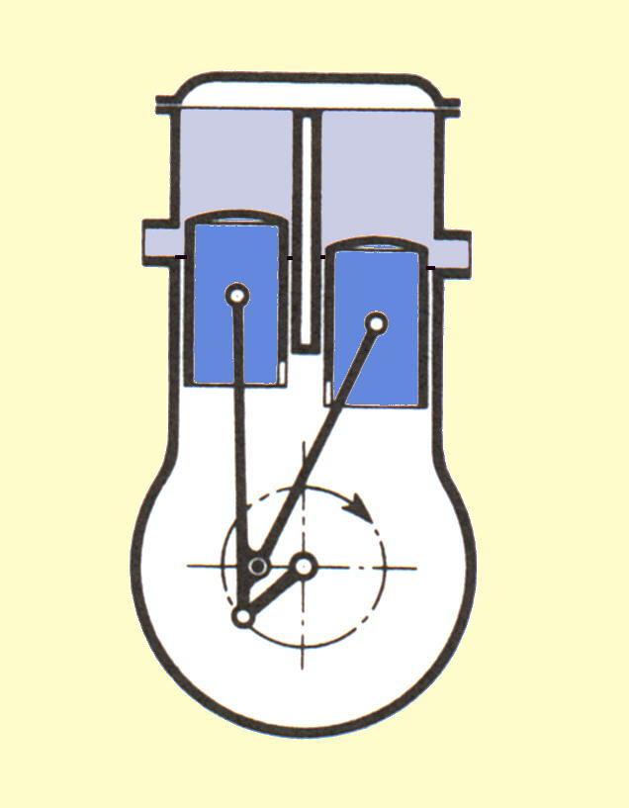
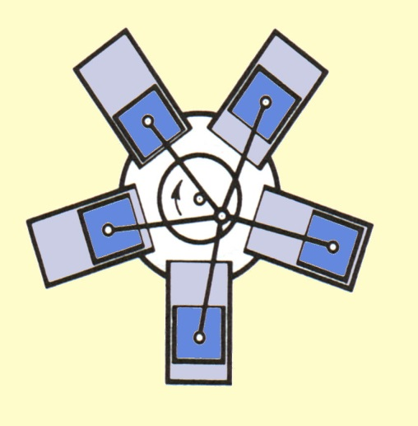
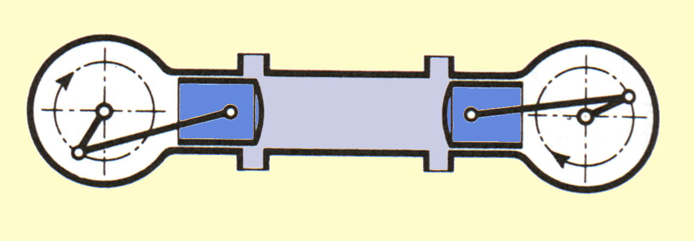
Bauformen des Hubkolbenmotors
Reihenmotor
V-Motor
Boxermotor
Doppelkolbenmotor
Sternmotor
Gegenkolbenmotor

Slide 5
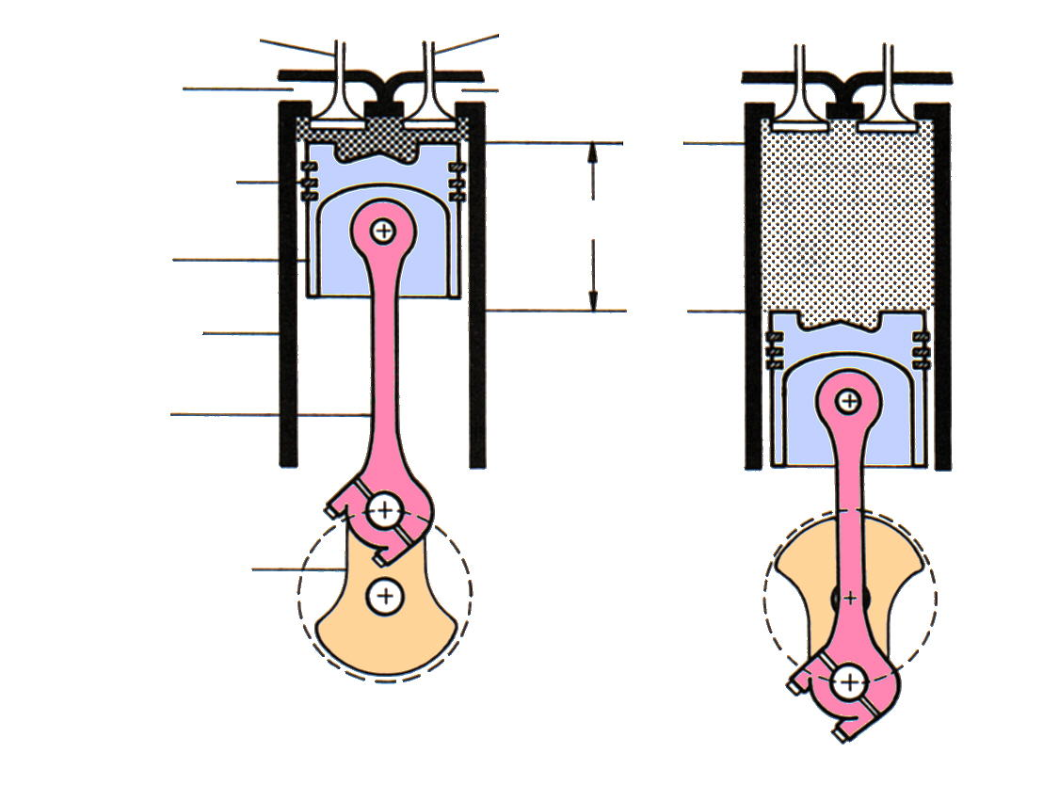
Bezeichnungen am Hubkolbenmotor
Auslaßventil
Einlaßventil
Auslaß
Einlaß
OT
Kolbenringe
Hub
Kolben
UT
Zylinder
Pleuel
Kurbelwelle

Slide 6
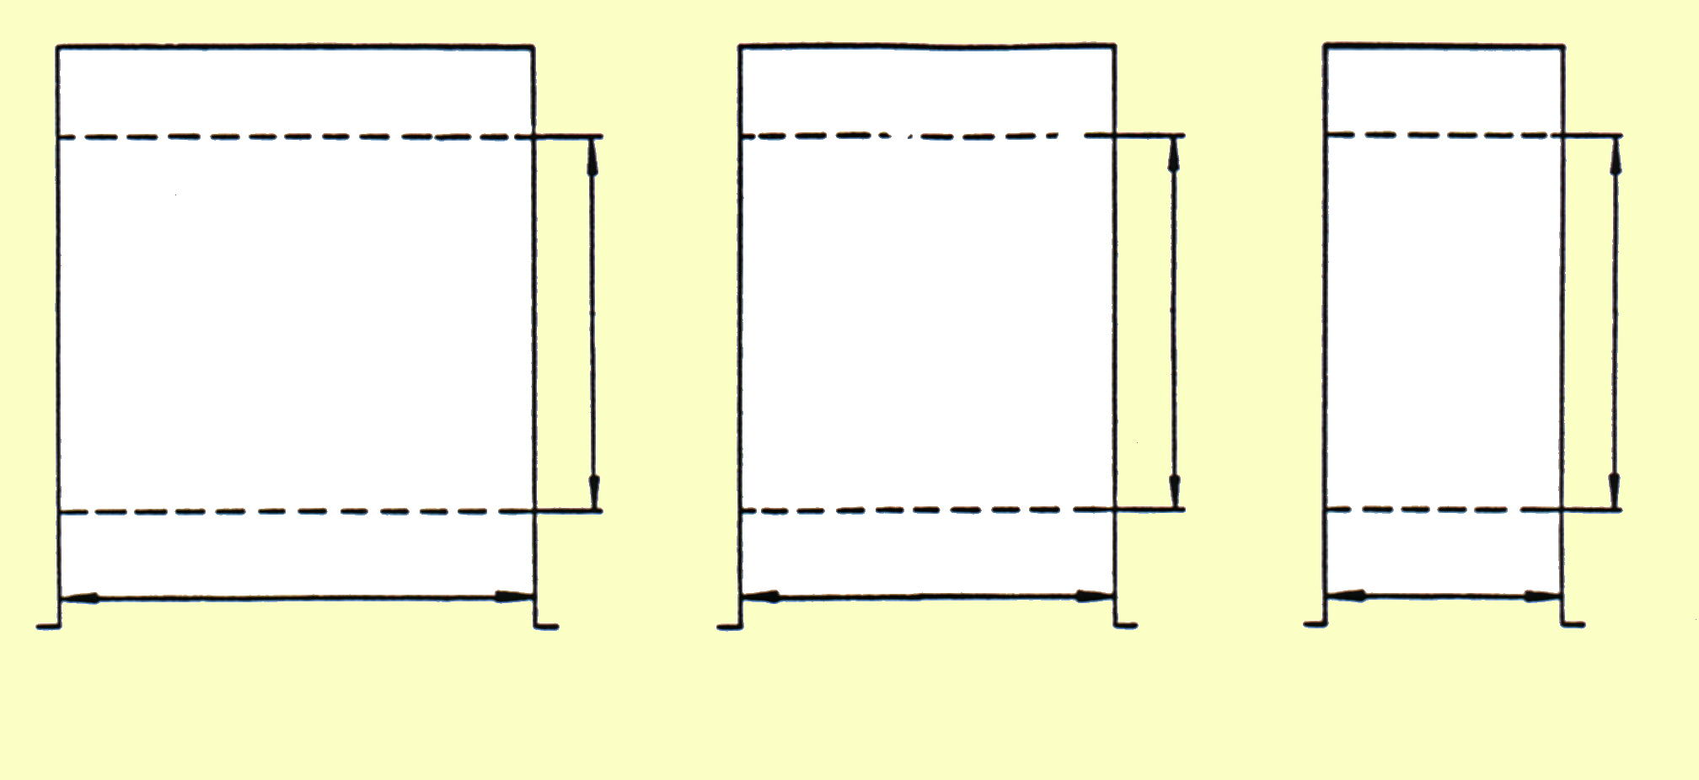
Bezeichnung der Motoren nach dem Hub-Bohrung-Verhältnis
V_{c}
V_{c}
V_{c}
V_{h}
s
V_{h}
s
V_{h}
s
d
d
d
Kurzhuber: d > s
Quadrathuber: d = s
Langhuber: d < s
V_{c} = Verdichtungsraum
s = Zylinderhub
V_{h} = Hubraum
d = Zylinderdurchmesser

Slide 7
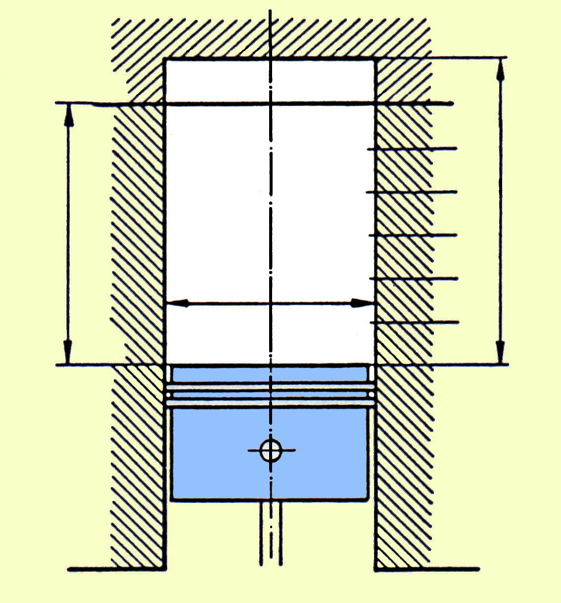

Verdichtunsverhältnis
Verdichtungs-verhältnis ε
Der Zylinderraum besteht aus dem Hubraum V_{h} und dem Verdichtungsraum V_{c}. Das Verdichtungsver-hältnis ε sagt aus, wie viel mal größer der Zylinderraum als der Verdichtungsraum ist, z. B. 7 mal,
also ε = 7 : 1
OT
V_{c}
7
6
5
V_{h}
Raumteile
s
4
3
d
2
UT
1
Je höher das Verdichtungsverhätnis, desto größer der Wirkungsgrad,
die thermischen Verluste steigen aber gleichzeitig an
V_{H} = Hubraum (Kolbenhub * Kolbenfläche)
V_{K} oder V_{C} = Kompressionsvolumen

Slide 8
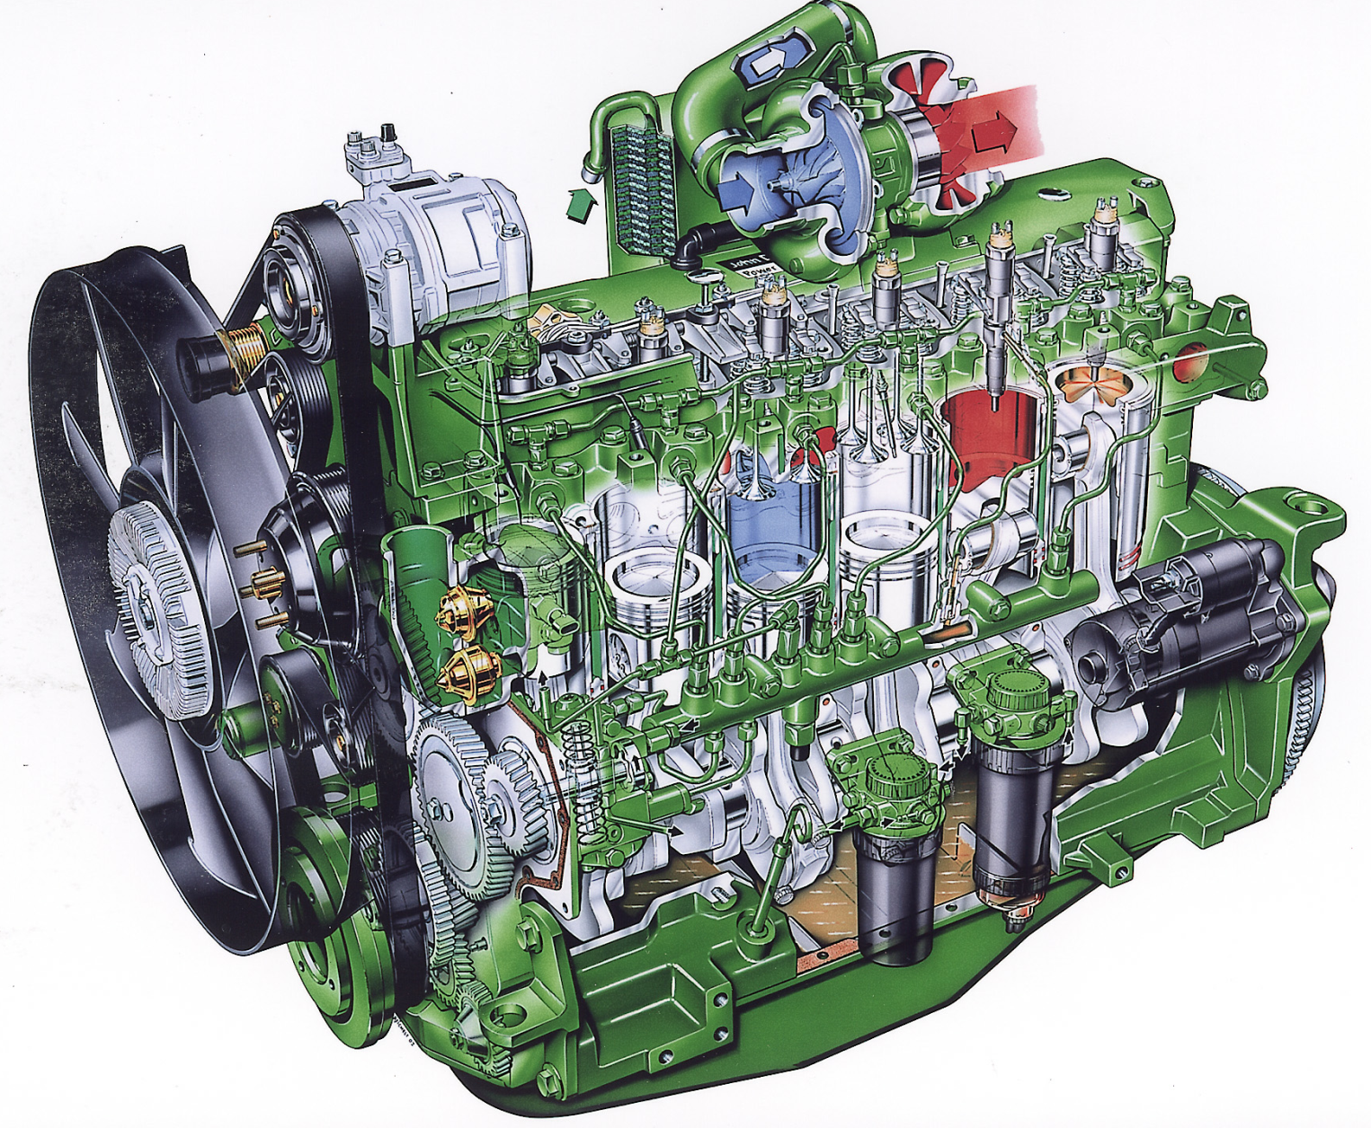

4V-CommonRail
Turbolader
Injektor
Anlasser
4-Ventiltechnik
Common Rail
Hochdruckpumpe

Slide 9
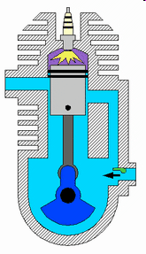
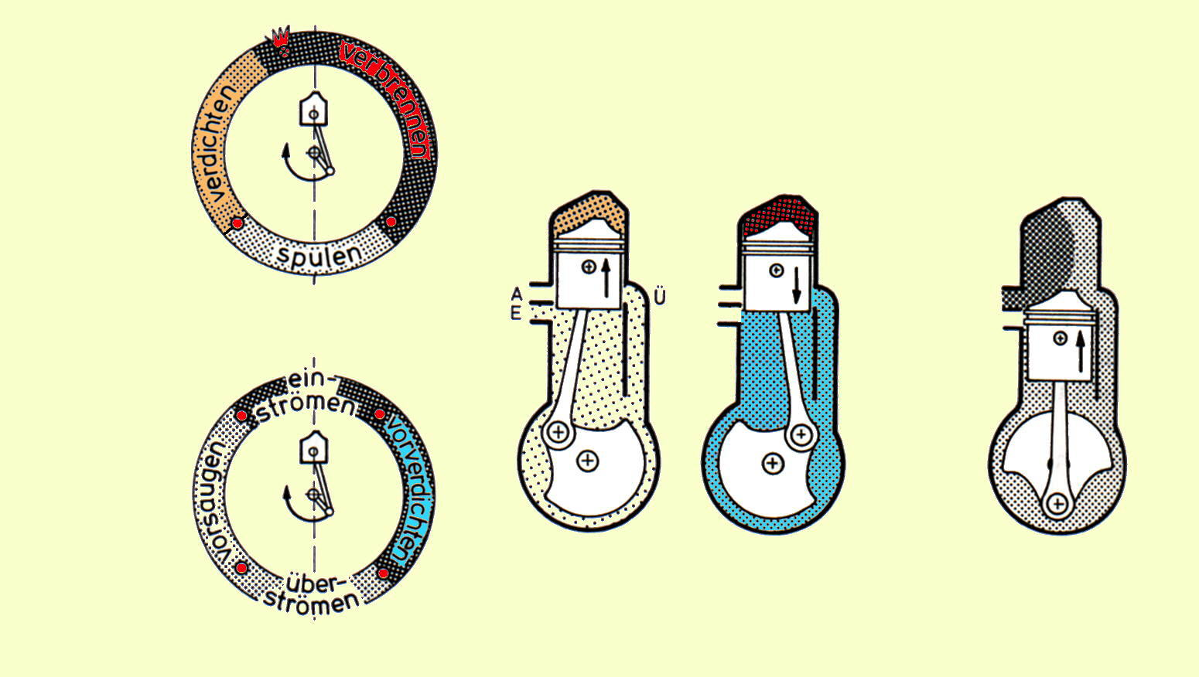
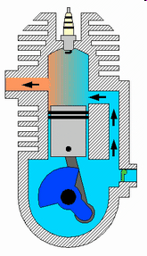
2-Takt-Motor
Film
2 -Takt-Motor
Verbrennungs-raum
1. Takt
2. Takt
Verdichtungshub
Arbeitshub
Ladungswechsel
Kurbelgehäuse

Slide 10
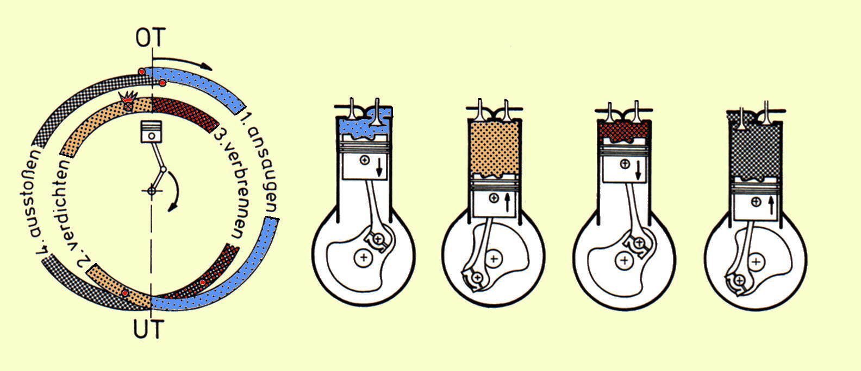
4-Takt-Motor - Arbeitsprinzip
Film
4 -Takt-Motor
1. Takt
2. Takt
3. Takt
4. Takt
EÖ
ansaugen
verdichten
verbrennen
ausstoßen
AS
A
E
A
E
A
E
A
E
ES
AÖ
Zwei Umdrehungen der Kurbelwelle ein Arbeitsspiel

Slide 11
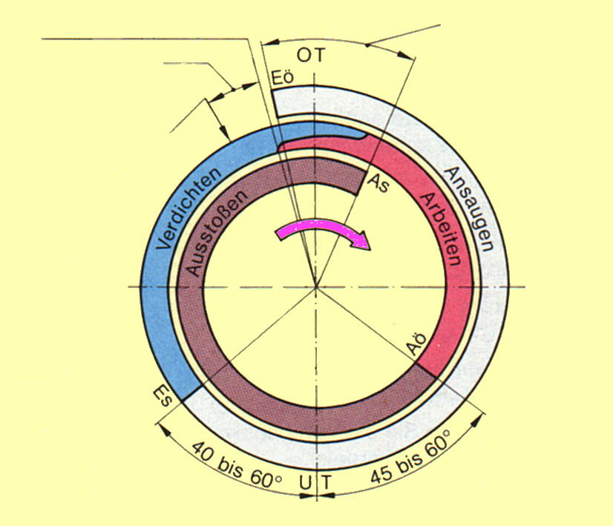
Arbeitstakte - 4-Takt
Verbrennungsbeginn
Ventilüber-schneidung
Zündverzug ZV (ca. 1/1000 s)
Einspritzbeginn (30 bis 15 ° vor OT)

Slide 12
Dieselkraftstoff - Eigenschaften
Film
Die Gemischbildung beim Dieselmotor muss innerhalb kürzester Zeit ablaufen. Hierzu ist je nach Verbrennungsverfahren ein Luftwirbel und eine feinzerstäubende Einspritzdüse notwendig. Nur dann ist eine schnelle Verdampfung des Kraftstoffes und eine Vermischung mit der Ansaugluft optimal möglich.
Wichtige Faktoren hierzu sind: a.) Luftverhältnis λ (Luftzahl) und b.) Zündwilligkeit des Kraftstoffes
zu a.) Luftverhältnis λ (Luftzahl)
Luftverhältnis λ = Sauerstoff geliefert / Sauerstoff verbrannt
Bsp.: Luftverhältnis λ = 1 - verbrauchter Sauerstoff = gelieferter Sauerstoff
Bsp.: Luftverhältnis λ = 2 - doppelt soviel Sauerstoff geliefert, als verbrannt
Definition:
Verhältnis der tatsächlich im Zylinder verfügbaren Luftmenge, zur Mindestluftmenge, die zur vollständigen Verbrennung notwendig ist.
Dieselmotor: λ = 1,3 - 2 bei Last, λ = 5 - 10 bei Leerlauf
Der Dieselmotor arbeitet generell mit Luftüberschuß, damit eine vollständige Verbrennung trotz der kurzen Zeit für die Gemischbildung möglich ist.

Slide 13
Eigenschaften Kraftstoff
zu b.) Zündwilligkeit des Kraftstoffes
Die Dieselkraftstoffe bestehen aus einer Vielzahl einzelner Kohlenwasserstoffe, die etwa zwischen 180° - 360° C sieden.
Der Dieselkraftstoff muß sich nach dem Einspritzen in die heiße komprimierte Luft im Brennraum nach möglichst kurzer Zeit (Zündverzug) von selbst entzünden. Ein Maß für die Zündwilligkeit liefert die Cetanzahl (CZ). Je höher diese Zahl, umso leichter entzündet sich der Kraftstoff.
Charakteristik Dieselmotor: Innere Gemischbildung - Selbstzündung
Bsp.: Cetanzahl (CZ) 55
55 Vol. % Cetan (sehr zündwillig)
45 Vol. % Methylnaphtalin (sehr zündträge)
Diesel ist genauso zündwillig, wie eine Vergleichsmischung aus obigen Komponenten.
Winterdiesel (CZ) 55
Sommerdiesel (CZ) 45
Pfeil = Text in Notizen
Notes:
Mindestzündwilligkeit nach DIN 51601 für Dieselkraftstoff CZ = 45
Zündungsunwilliger Kraftstoff = Startschwierigkeiten und verzögerte Zündung (Zündverzug)
Aufgrund der schon vor der Zündung eingespritzten relativ großen Kraftstoffmenge = unzulässigen Druckanstieg (Klopfen).
Da bei niedrigen Temperaturen die im Kraftstoff zugesetzten Paraffine fest werden und den Kraftstofffilter zusetzen = Winterdiesel mit weniger Paraffinen

Slide 14
Arbeitstakte Dieselmotor detailliert
1. Takt (ansaugen):
➢ Durch Abwärtsgehen des Kolbens (von OT nach UT) wird ungedrosselt reine, gefilterte Luft angesaugt.
➢ Einströmende Luft kühlt Kolben und Zylinder, wobei sie auf 70 bis 100 °C erwärmt wird.
➢ Ventilüberschneidung, Abgase werden restlos ausgestoßen.
➢ Aufladung unproblematisch, da durch die reine Luft keine Gefahr der Selbstentzündung besteht.
2. Takt (verdichten):
➢ Aus- und Einlaßventil geschlossen (EV schließt 35° bis 60 ° KW nach UT)
➢ Verdichtungsverhältnis ε 15 bis 23 : 1
➢ Verdichtungsendtemperatur 600 - 900° C
➢ Verdichtungsenddruck 30 - 55 bar
➢ Kurz vor Ende des Verdichtungstaktes wird durch das fein zerstäubte Einspritzen des Kraftstoffes (20° bis 32° KW vor OT, Einspritzdruck bis über 2000 bar) in die heiße Luft die Verbrennung eingeleitet. Bevor die Selbstentzündung einsetzen kann, muss der eingespritzte Kraftstoff zuerst verdampfen und sich mit der Luft vermischen.
➢ Zündverzug des Kraftstoffes 1/1000 s
➢ Kalter Motor, schlechtere Verdampfung, längerer Zündverzug ➢ „Nageln“ des Dieselmotors

Slide 15
Arbeitstakte Dieselmotor detailliert
3. Takt (verbrennen):
➢ Alle Ventile sind geschlossen, der Kolben bewegt sich von OT nach UT.
➢ Verbrennung setzt sich bis ca. 60 ° KW nach OT fort.
➢ Verbrennungstemperatur 2000° bis 2500 ° C.
➢ Verbrennungshöchstdruck 60 - 100 bar. Dadurch wird die Arbeitsverrichtung des Kolbens erreicht ➢ Gewichtskraft auf den Kolben K_{F} 100 000 N - ca. 10 t.
➢ Gleichraumverbrennung ➢ Verbrennung bei OT (siehe p-V-Diagramm)
➢ Gleichdruckverbrennung ➢ Durch zeitlich gestreckten Einspritzvorgang 20° bis 40° KW wird erreicht, daß der Verbrennungsdruck und somit die Kolbenkraft nicht noch mehr ansteigt, sondern noch einige Grad KW nach OT auf gleichem Niveau gehalten wird.
4. Takt (ausstoßen):
➢ Auslaßventil öffnet kurz vor UT.
➢ Abgase strömen unter einem Überdruck von 0,5 bis 1 bar in die Auspuffanlage. Unter-stützung durch die Aufwärtsbewegung des Kolbens.
➢ Abgastemperatur ca. 600° C unter Vollast, ca. 250° C bei Teillast.

Slide 16
Vor- und Nachteile der Arbeitsverfahren
2 Takt – 4 Takt
Vor- und Nachteile des 2-Takt-Verfahrens:
Vorteile:
einfacher Aufbau
billig
geringes Leistungsgewicht
große Hubraumleistung
lageunabhängig
Nachteile:
schlechter Füllungsgrad
hoher Kraftstoffverbrauch
schlechter Leerlauf
laut, hochtourig
verbranntes Öl in den Abgasen
Vor- und Nachteile des 4-Takt-Verfahrens:
Vorteile:
geringer Kraftstoffverbrauch
guter Füllungsgrad
guter Leerlauf
geringer Schadstoffgehalt
guter Momentverlauf
Nachteile:
aufwendige Konstruktion
teuer
höhere Ungleichförmigkeit
hohe Reibung (Ventiltrieb)
hohes Leistungsgewicht

Slide 17
Aufgaben einer Kraftstoffanlage
Eine Kraftstoffanlage soll:
1.) Kraftstoff fördern vom Tank bis in den Zylinder und dabei den Kraftstoff so aufbereiten, dass er optimal verbrannt werden kann.
2.) Den Kraftstoff zum richtigen Zeitpunkt bereitstellen
3.) Je nach Leistungsbedarf die passende Menge Kraftstoff zuteilen

Slide 18
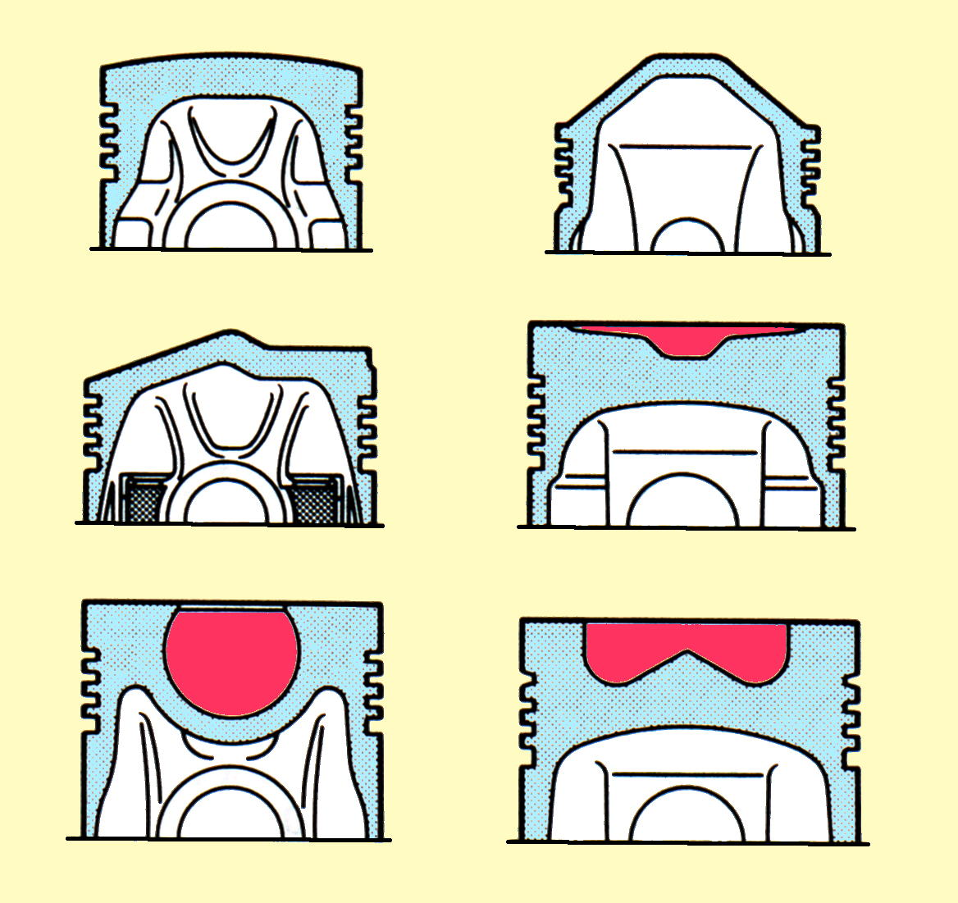
Kolbenbauformen
Zweitakt-Motor
Zweitakt-Motor
Zweitakt-Motor
Vorkammer-Motor
Direkteinspritzer
Direkteinspritzer
M-Verfahren

Slide 19
Luftverbrauch/ Schadstoffe/ Umweltbelastung
Wie viel Luft benötigt ein Dieselmotor?
Annahme:
2000 U/min
4 l Hubraum bei 4 Zylinder = 1 l/ Zylinder
2 Kurbelumdrehungen = ein volles Arbeitspiel = 1 x Ansaugen
Berechnung:
2000 U/min/ 2 Kurbelumdrehungen pro Spiel x 4 Zylinder
= 4000 l/min
x Faktor 1,5 bis 2 durch Turbolader = 6000 – 8000 l/min
Luftzusammensetzung
78% Stickstoff
21% Sauerstoff
1% Spurengase

Slide 20
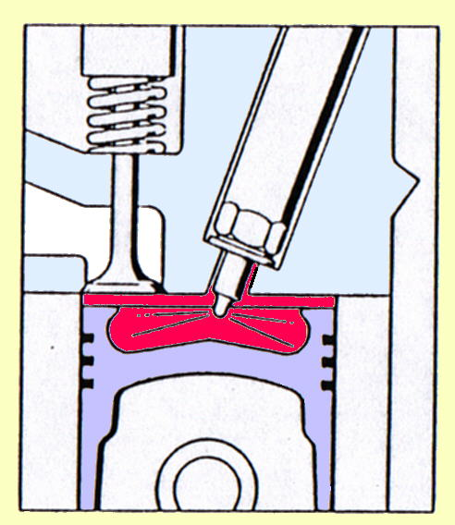
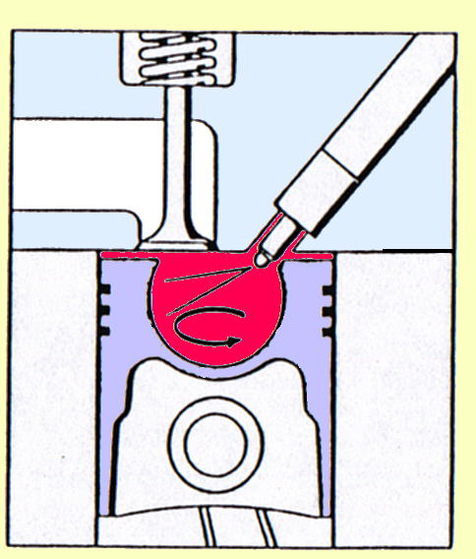
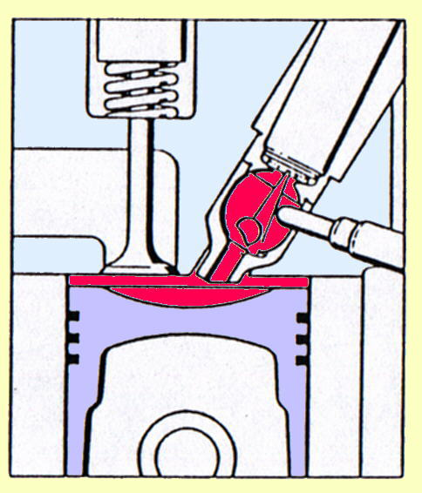
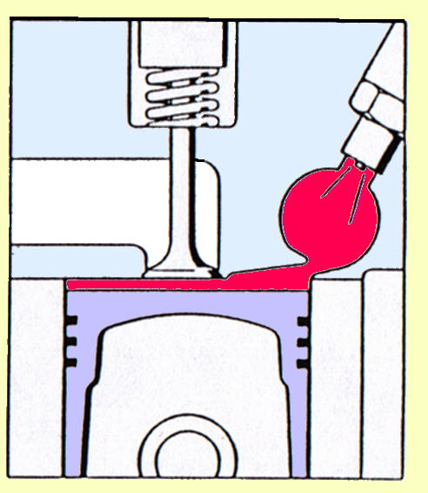
Verbrennungs- und Gemischbildungsverfahren
Gemischbildungsverfahren
Hinweis Fachartikel
Direkte Einspritzung
Indirekte Einspritzung
Direkteinspritzverfahren
Mittenkugelverfahren
Vorkammerverfahren
Wirbelkammerverfahren
Notes:
Bitte auch hierzu den Fachartikel „DIESELMOTOREN –EINSPRITZSYSTEME“ von Peter Dönges intensiv studieren

Slide 21
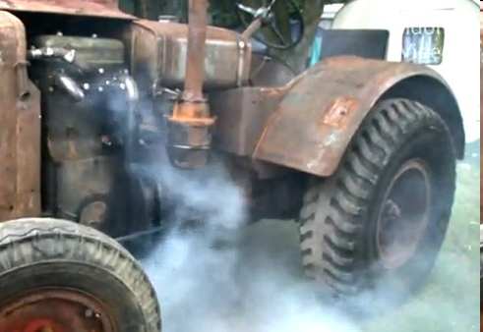
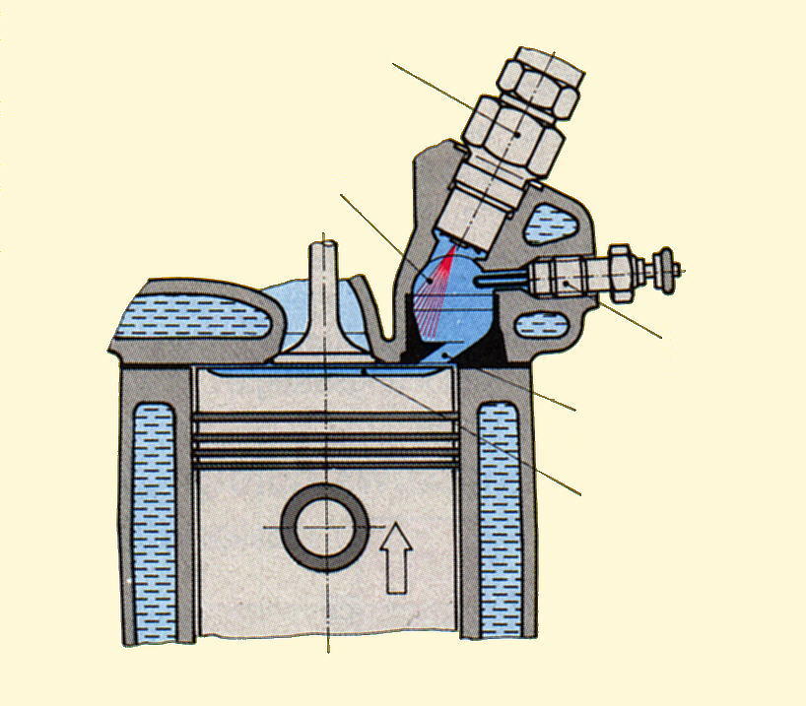
Wirbelkammmer-
Vorkammermotoren
Charakteristik
Einfache Zapfendüse
Düsenöffnungsdruck 100–120 bar
Geringer Einspritzdruck (unter 500 bar)
Weites Verdichtungsverhältnis
Geringer Verdichtungsdruck
Kraftstoffunempfindlich
Starthilfe erforderlich
Kraftstoffverbrauch hoch
Abgase jenseits jeder heutigen Norm
Einspritzdüse (Zapfendüse)
Wirbelkammer
Glühkerze
Verbindungskanal
Hauptbrennraum

Slide 22
Luftverbrauch/ Schadstoffe/ Umweltbelastung
Wie viel Luft benötigt ein Dieselmotor?
Annahme:
2000 U/min
4 l Hubraum bei 4 Zylinder = 1 l/ Zylinder
2 Kurbelumdrehungen = ein volles Arbeitspiel = 1 x Ansaugen
Berechnung:
2000 U/min/ 2 Kurbelumdrehungen pro Spiel x 4 Zylinder
= 4000 l/min
x Faktor 1,5 bis 2 durch Turbolader = 6000 – 8000 l/min
Luftzusammensetzung
78% Stickstoff
21% Sauerstoff
1% Spurengase

Slide 23
Wirbelkammmer-
Vorkammermotoren
Charakteristik
Einfache Zapfendüse
Düsenöffnungsdruck 100–120 bar
Geringer Einspritzdruck (unter 500 bar)
Weites Verdichtungsverhältnis
Geringer Verdichtungsdruck
Kraftstoffunempfindlich
Starthilfe erforderlich
Kraftstoffverbrauch hoch
Abgase jenseits jeder heutigen Norm
Einspritzdüse (Zapfendüse)
Wirbelkammer
Glühkerze
Verbindungskanal
Hauptbrennraum

Slide 24
Vorkammer- Wirbelkammerverfahren
Ähnlich arbeitet auch das Vorkammerverfahren. Hierbei wird auch ein Teil der verdichteten Luft in einen Raum im Zylinderkopf gepresst. In diesen Raum wird auch der Kraftstoff eingespritzt und so die Verbrennung eingeleitet. Durch den Druckanstieg wird nun das zum Teil verbrannte Gemisch durch Bohrungen am Ende der Vorkammer wieder in den Zylinder gedrückt, vermischt sich da mit der restlichen Verbrennungsluft und lässt so die Hauptverbrennung stattfinden.
Der Hauptunterschied zwischen Vor- und Wirbelkammer besteht darin, das bei dem Vorkammerverfahren die Luft und der Kraftstoff durch Thermik und ein Prallblech miteinander vermischt werden und dass die Vorkammer zum Zylinder hin mehrere kleine Bohrungen hat, durch die das entzündete Gemisch in den Zylinder gelangt. Der Wirbelkammer Motor hingegen hat nur den großen Schusskanal und die verdichtete Luft wird durch die Bauform der Kammer und des Schusskanals schon in eine Drehbewegung versetzt (verwirbelt). Ansonsten gelten für den Wirbelkammer Motor die gleichen Punkte wie für den Vorkammer Motor.

Slide 25
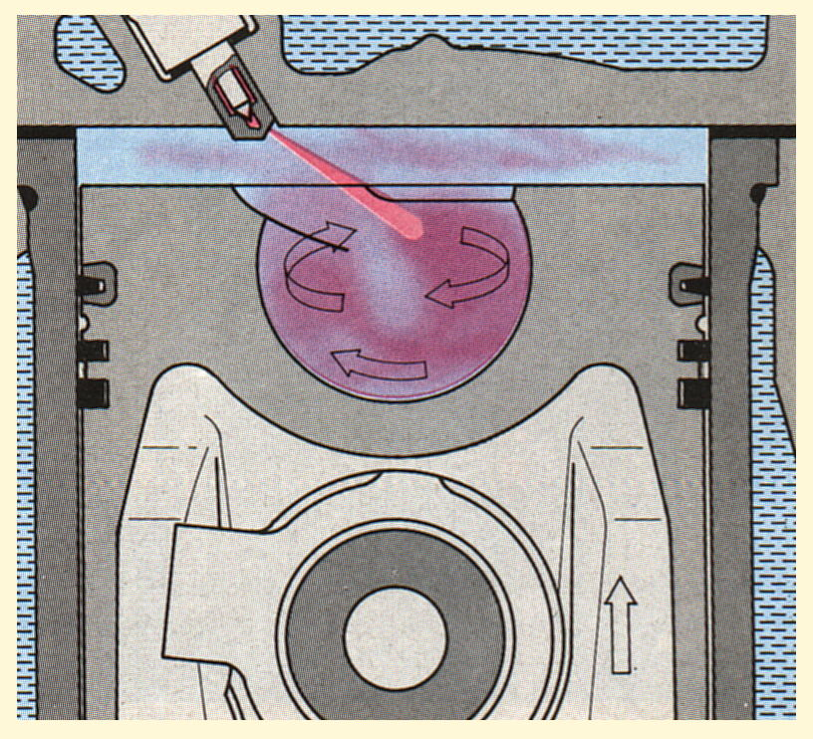
Mittelkugelverfahren (MAN)

Slide 26
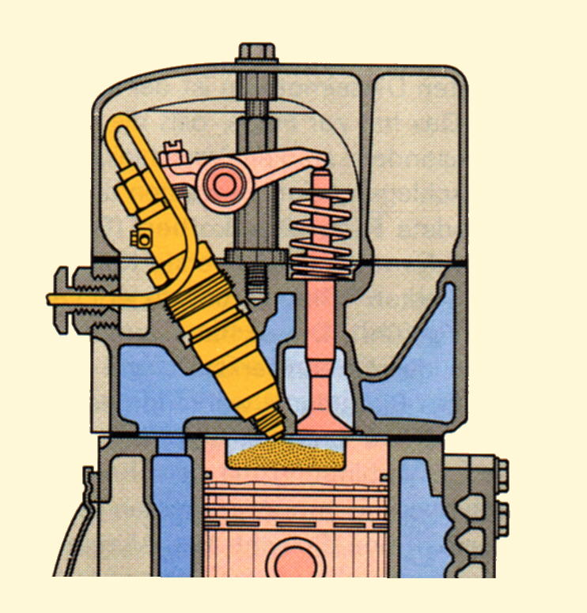
Direkteinspritzverfahren

Slide 27
Direkteinspritzung
Das heute gebräuchlichste Verfahren ist die Direkteinspritzung.
Es gibt hier keine Räume im Zylinderkopf mehr sondern die Einspritzdüse bringt den Kraftstoff direkt in den Verbrennungsraum.
Hierbei gibt es natürlich auch die verschiedensten Möglichkeiten die Luft zu verwirbeln und optimal mit dem Kraftstoff zu vermischen.
Zum einen werden die Kolbenböden (unten) mit verschiedensten Mulden versehen
und zum anderen spritzt man den Kraftstoff nicht mehr durch nur ein Loch in den
Zylinder, sondern über mehrere kleine Löcher. Weiter erhöht man auch den
Einspritzdruck sowie den Verdichtungsdruck. Durch den höheren Einspritzdruck und mehrere kleine Löcher, erreicht man kleinere Kraftstofftröpfchen, also
eine bessere Vermischung und Anbindung mit der Luft.
Durch die Erhöhung des Verdichtungsdruckes bekommt man auch eine höhere
Verdichtungstemperatur (Zündtemperatur). Aufgrund dessen braucht man dann auch
keine Glühkerze mehr um den Motor zu starten. Allerdings funktioniert dies nur
sicher bis zu einer bestimmten Lufttemperatur. Bei Minusgraden muss man die
Ansaugluft insgesamt anwärmen. Dies geschieht im Ansaugkanal vor den Zylindern,
durch Flammkerzen, die Kraftstoff verbrennen, oder durch Heizspiralen.
Auf dem System Direkteinspritzer basieren auch die nachfolgend dargestellten
Neuerungen.

Slide 28
Direkteinspritzverfahren
Mittenkugelverfahren
Vorkammerverfahren
Wirbelkammerverfahren
Anwendung :
Traktoren, LKW, PKW LKW ältere Traktoren, ältere PKW
Düsenöffnungsdruck :
200 bis 250 bar ca. 175 bar 100 - 120 bar
Einspritzdüse :
Mehrlochdüse (bis 12 Bohrungen) Zapfendüse
Kraftstoffeigenschaften :
kraftstoffempfindlich kraftstoffunempfindlich
Verbrennungsablauf :
schnell, hart, laut langsamer, andauernd langsam, leise
Beanspruchung (z. B. Kurbeltrieb) :
hoch geringer gering
Spez. Kraftstoffver-brauch [g/kWh] :
gering hoch
Nenndrehzahl :
bis 2500 U/min. bis 5000 U/min.
Verdichtungsverhältnis :
15 bis 18 : 1 bis 23 : 1
Starthilfe :
nicht unbedingt erforderlich unbedingt erforderlich
Notes:
Vergleich aus Landtechnikmech

Slide 29
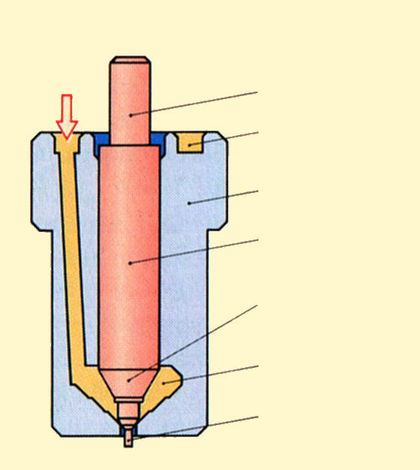
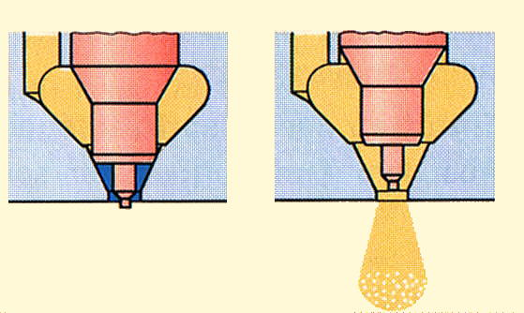
Zapfendüse – Einlochdüse
Zulauf
Druckzapfen
Ringnut
Düsenkörper
Düsennadel
geschlossen
geöffnet
Druckschulter
Düsenöffnungsdruck
100 bis 120 bar
Druckkammer
Spritzzapfen

Slide 30
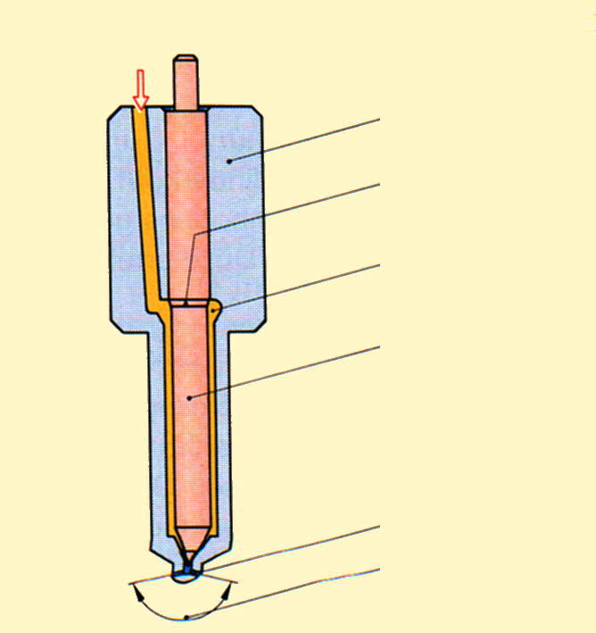
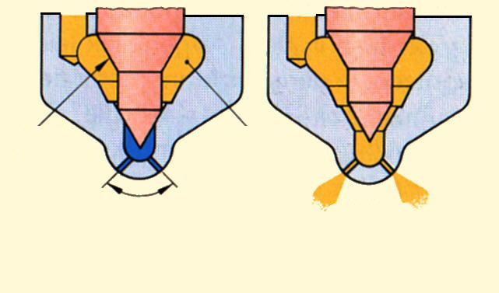
Mehrlochdüse
Zulauf
Düsenkörper
Druckschulter
Druckkammer
Druck-schulter
Druck-kammer
Düsennadel
geschlossen
geöffnet
Spritzlöcher
Lochwinkel

Slide 31
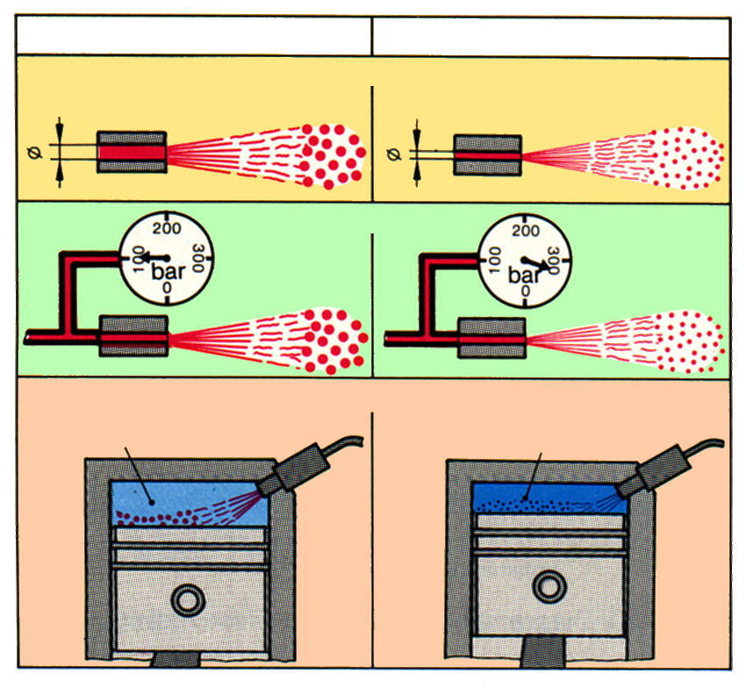
Einflusskriterien Tropfengröße
große Tropfen (≅ 20μm)
kleine Tropfen (≅ 5μm)
Einspritzdüse
Spritzlochdurchmesser
groß
klein
Einspritzdruck
klein
groß
Luft niedrig verdichtet
Einspritzbeginn
Luft hoch verdichtet
früh
spät

Slide 32
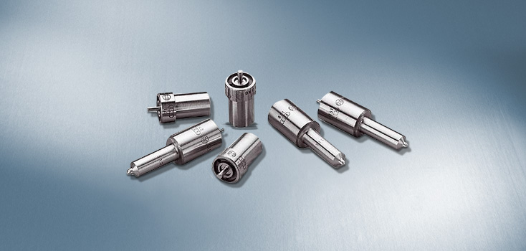
Aktuelle Einspritzdüsen
Einspritzdüsen werden eingesetzt, um den Kraftstoff präzise zu zerstäuben und im Brennraum zu verteilen, sodass die Verbrennung optimal abläuft. Gleichzeitig dichtet die Düse das Kraftstoffsystem gegen den Brennraum zuverlässig ab.
Technische Merkmale
Das Führungsspiel beweglicher Teile liegt bei 0,002 mm.
Der Kraftstoff wird mit einem Druck von bis zu 2 000 bar in den Brennraum eingespritzt.
Die Einspritzmenge variiert zwischen 1 mm³ und 350 mm³ (diese Menge wird mit 2 000 km/h durch eine 0,25 mm² große Öffnung gedrückt.
Die Einspritzung erfolgt bedeutend schneller als ein Augenblinzeln.

Slide 33
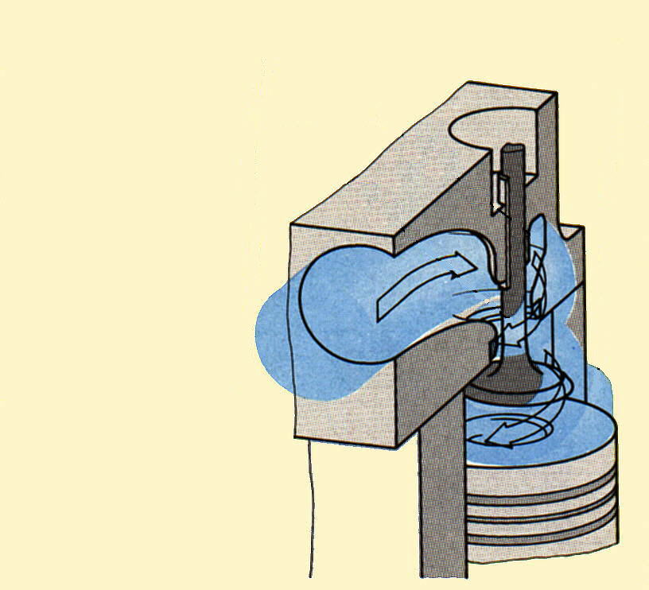
Drallkanal zur Unterstützung der Luftverwirbelung
Weitere Faktoren, die sich positiv auf die Gemischbildung auswirken:
Durch eine hohe Luftgeschwindigkeit und eine intensive Luftverwirbelung während des Einlaßvorgangs wird der Zündverzug verkürzt.
➢ hoher Einspritzdruck
➢ Einspritzdüse mit hoher Lochzahl
➢ hohe Temperatur im Brennraum
➢ besondere Brennraumgestaltung
Drallkanal
Einlaßventil
Ansaugkanal

